Slide 1
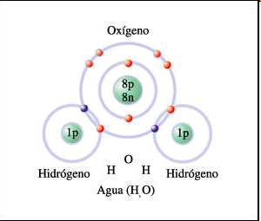

Slide 2
Abundància de l’aigua en els organismes
Mitjana del 70%
Espècie humana
Adults 64% Joves 75%
Líquids: 99-85%
Plantes
Adultes 75%
Llavors, 15%

Slide 3
Funcions de l’aigua als organismes
Disolvent Moltes substàncies presents en els organismes es presenten disoltes amb l’aigua
Transport Trasllada substàncies a diverses part de l’organisme. Moltes substàncies a la sang són transportades dissoltes en aigua i a l’orina, 99% d’aigua, aquesta transporta substàncies dissoltes
Reactiu Participa directament en reaccions de l’organisme, com a la fotosíntesi, reaccions d’oxidació-reducció.
Estructural Forma part de diverses molècules i certes estructures.
Lubrificant Forma part de les bosses sinovials que es situen entre els ossos per evitar el roçament.
Termoregulació Actua com a refrigeradora de l’organisme mitjançant la suor. Al augmentar la temperatura orgànica el cos sua i una capa d’aigua s'estén sobre la pell. Aquesta aigua absorbeix calor de la pell per evaporar-se i d’aquesta manera refreda l’organisme.

